Slide 1
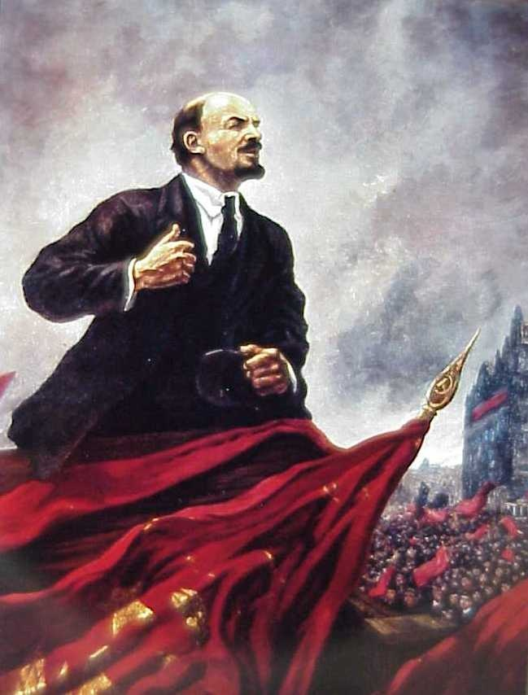
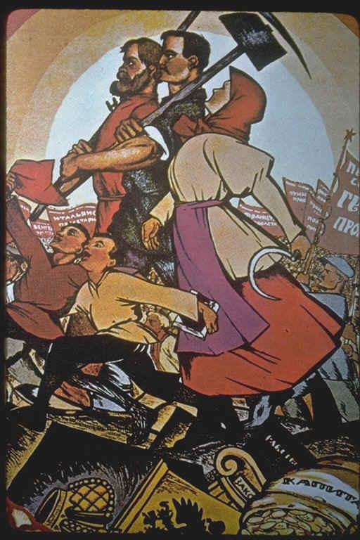
A REVOLUCIÓN RUSA. OUTUBRO 1917
Notes:
1

Slide 2
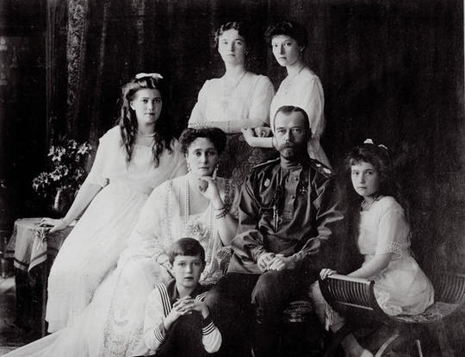
A Rusia anterior á Revolución de Outubro era o país máis atrasado de Europa e contaba cun sistema político autoritario anacrónico, a autocracia tsarista, cunha sociedade maioritariamente rural.
O derradeiro Tsar Nicolás II
e a súa familia.

Slide 3
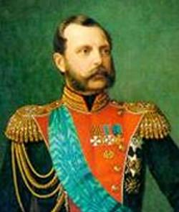
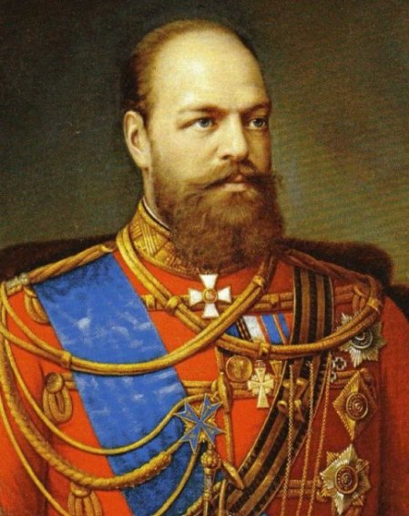
TSAR ALEXANDRE II:
Aínda que a súa política é autocrática:
Emancipa ós servos. 1861.
- Moderniza a administración
- Realiza inversións para a construción do ferrocarril.
No seu reinado vende Alaska ós EE.UU. Morre asasinado nun atentado nihilista en 1881.
TSAR ALEXANDRE III:
O seu reinado caracterízase por unha política máis autocrática:
Perseguiu ós xudeus.
Perseguiu a políticos liberais e de esquerdas.
Sufriu un atentado en 1887, no que participou o irmán de Lenin, Alexandre, que foi executado.

Slide 4
AUTOCRACIA TSARISTA | ESTADO RURAL | ESTADO MULTINACIONAL
Sistema político propio de Rusia. O poder recae no Tsar, que recibe o poder de si mesmo, sen estar limitado por ningunha institución, costume ou privilexio. É o “pai de tódolos rusos”, defensor da rusificación e da ortodoxia. Apóiase nunha burocracia e policía corrupta. | En 1860 o 85% da poboación eran campesiños. Aínda que os servos desaparecen en 1861, os campesiños non acceden á propiedade da terra, fican adscritos ás MIR comunidades de campesiños. | Os rusos representan o 43% da poboación. Había que engadir ós: - Fineses - Estones - Letones - Lituanos - Polacos - Ucraínos - Pobos de Siberia - Musulmáns asiáticos...

Slide 5
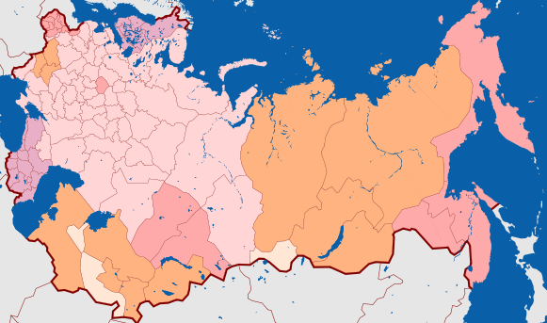
Polacos
Est. Let.
Lit.
Fineses
Ucraínos
Pobos de Siberia
Musulmáns
O IMPERIO RUSO EN 1914
Dentro deste inmenso imperio que se estendía desde o Pacífico ata os Mares Negro e Báltico, atopábanse numerosas nacionalidades e pobos como os - Fineses- Estones- Letones- Lituanos - Polacos- Ucraínos- Pobos de Siberia- Musulmáns asiáticos...

Slide 6
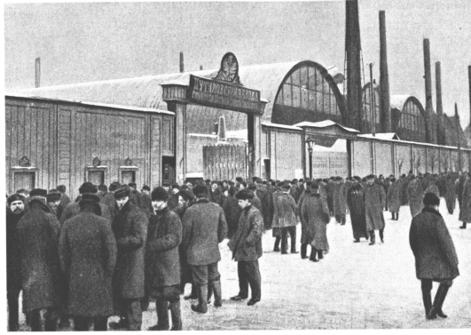
En 1881 iníciase en Rusia o seu desenvolvemento industrial. Aínda que a industrialización foi rápida, en 1914 só representaba o 5% da poboación activa e o 20% da producción total.

Slide 7
CARACTERÍSTICAS DA INDUSTRIALIZACIÓN EN RUSIA
INTERVENCIÓN DO ESTADO | CAPITAIS ESTRANXEIROS | INDUSTRIA LOCALIZADA
O Estado garante: Grandes beneficios á explotación de minas. Importantes intereses a préstamos estranxeiros. - Protexe a industria rusa con aranceis - Incentiva a construcción do FF.CC. | Os primeiros capitais son de orixe alemá. A finais de século serán superados polos franceses, grazas ó achegamento político entre Francia e Rusia. Invisten en Ferrocarrís, minas, ind. siderúrxica. | Predomina a ind. básica sobre a lixeira.. Predomina a gran industria (+ de 1000 obreiros). Industria localizada en San Petersburgo. Moscova, Polonia, Ucraína, Urais

Slide 8
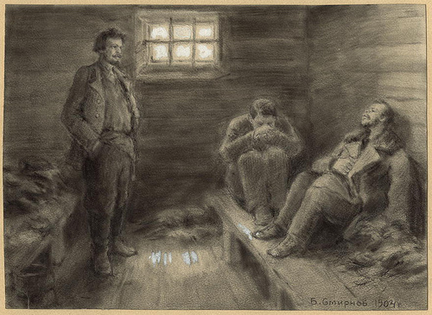
Aínda que a maior parte da poboación seguirá a ser campesiña, a industrialización supuxo a aparición en Rusia de clases medias burguesas e o nacemento do proletariado.
Ningún destes grupos sociais foi quen de artellar organizacións de carácter político opostos á autocracia tsarista que contasen cun amplo respaldo social. En consecuencia toda oposición será condenada á clandestinidade ou ó exilio.
Debuxo de
B.V. Smirnov.

Slide 9
A OPOSICIÓN Ó RÉXIME TSARISTA
A BURGUESÍA | O PARTIDO SOCIALDEMÓCRATA | O MOVEMENTO POPULISTA
É UNHA CLASE SOCIAL RECENTE E DE POUCO PESO: DEFENDERÁ : OS PRINCIPIOS DO LIBERALISMO POLÍTICO: - FIN DA AUTOCRACIA. - MAIOR PARTICIPACIÓN POLÍTICA. - PARLAMENTARISMO. - SUFRAXIO UNIVERSAL… DESPOIS DE 1905, NACERÁN 2 GRANDES GRUPOS: - OUTUBRISTAS KADETES (DEFENSORES DUNHA CONSTITUCIÓN) | FUNDADO EN 1898. A IMITACIÓN DOS PARTIDOS SOCIALISTAS EUROPEOS. DESDE 1903: DIVÍDESE EN 2 GRANDES CORRENTES: - BOLXEVIQUES (LENIN) MENXEVIQUES (MARTOV) AMBOS PRETENDEN O FIN DO TSARISMO E O NACEMENTO DUNHA RUSIA SOCIALISTA, PERO DIFIREN NOS MEDIOS | - COMO LOITA CONTRA A AUTOCRACIA TSARISTA PROPOÑEN ACCIÓNS INDIVIDUAIS DE TERRORISMO CONTRA O RÉXIME - CREACIÓN DUNHA SOCIEDADE IGUALITARIA E COLECTIVISTA CAMPESIÑA. - CLASE REVOLUCIONARIA: O CAMPESIÑADO - O NÚCLEO SOCIAL BÁSICO É A COMUNA LOCAL.

Slide 10
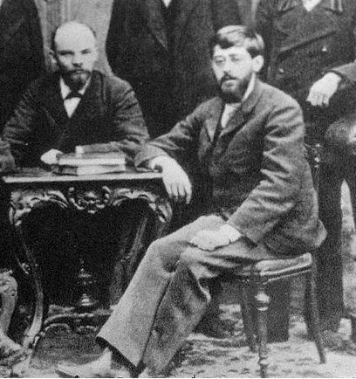
LENIN
MARTOV
BOLXEVIQUES | MENXEVIQUES
PARTIDO ELITISTA. FORMADO POR UN GRUPO DE REVOLUCIONARIOS QUE CONDUZAN Ó PROLETARIADO Á REVOLUCIÓN. HAI QUE APROVEITAR CALQUERA CIRCUNSTANCIA PROPICIA PARA A REVOLUCIÓN, SEN ESPERAR A QUE EN RUSIA SE PRODUZA UNHA TRANSFORMACIÓN CAPITALISTA E BURGUESA | PARTIDO DE MASAS. ABERTO A TÓDOLOS TRABALLADORES. A REVOLUCIÓN SOCIALISTA DEBE IR PRECEDIDA POLA REVOLUCIÓN DEMOCRÁTICO-BURGUESA.HAI QUE APOIAR Á BURGUESÍA PARA DERROCAR Á AUTOCRACIA E ESIXIR MEDIDAS FAVORABLES ÓS OBREIROS(8 HORAS, MELLORAS SALARIAIS...)

Slide 11
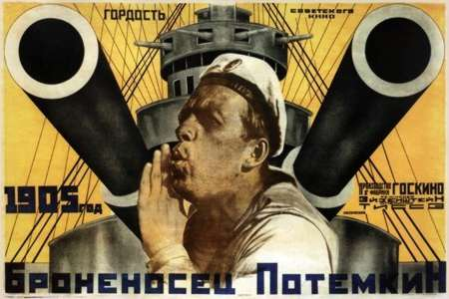
OS ANTECEDENTES DA REVOLUCIÓN RUSA
A REVOLUCIÓN DE 1905:
CAUSAS
CRISE ECONÓMICA | CRISE MILITAR
- MALAS COLLEITAS DESDE 1901 - CRISE INDUSTRIAL: O MERCADO RUSO NON É QUEN DE MERCAR OS PRODUCTOS DUNHA INCIPIENTE INDUSTRIA E INCREMENTO DO PARO NAS CIDADES. | - DERROTA DOS RUSOS NA GUERRA CONTRA O XAPÓN DE 1905. - MALESTAR POLA SUBA DOS IMPOSTOS E AS LEVAS DE SOLDADOS

Slide 12
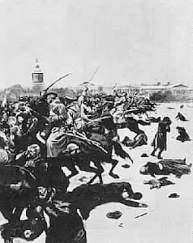
O acontecemento que precipita o espallamento das protestas por toda Rusia será o “Domingo sanguento”:
Recibe este nome pola matanza feita polos cosacos do Tsar en Xaneiro de 1905, contra unha manifestación dirixida polo Pope Gapón, na que participaban + de 150.000 persoas e se lle pedía o Tsar que atender a penosa situación do pobo de San Petersburgo, máis en concreto dos traballadores da fábrica Putilov, que se atopaban en folga tralo despido de traballadores.
Os cosacos causaron a morte de máis dun milleiro de manifestantes.

Slide 13
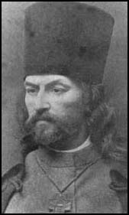
O domingo sanguento deixou patente que o Tsar, ( considerado ata o momento como o protector ou pai do pobo ruso), xunto coa aristocracia gobernante , defendía os intereses da industria e da incipiente burguesía rusa. En palabras do propio Pope Gapón.
“ Camaradas, obreiros rusos, xa non temos Tsar. Desde agora un río de sangue sepárao do pobo ruso. Chegou o tempo de comezar sen el o combate pola liberdade do pobo…”
Pope Gapón

Slide 14
Ó longo do ano e ó mesmo tempo que se está a producir a derrota rusa en Asia, sumaranse distintos grupos sociais, máis de 2 millóns de participantes nas protestas, que reivindican:
OBREIROS | CAMPESIÑOS | EXÉRCITO | NACIONALISTAS | BURGUESÍA
Melloras salariais Redución de xornada laboral Liberdade sindical - Creación dos soviets | -Asaltan propiedades -Piden Asemblea Constituínte -Piden acceso á propiedade das terras | - Sometido a pésimas condicións - Motín do Acoirazado Potemkin | -Organizan Congresos e Programas de autonomía política. - Ucraínos - Lituanos - Bielorrusos... | Os máis moderados piden reformas políticas (Outubristas) Outros: Asemblea Constituínte: Kadetes

Slide 15
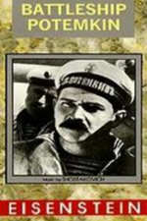
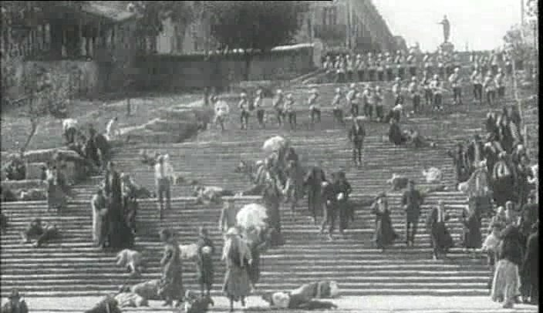
No mes de xuño coinciden no Mar Negro 2 sublevacións, a do acoirazado Potemkin, a causa
do maltrato dos oficiais e polas pésimas condicións da comida a bordo, e a dos traballadores de Odessa que reivindicaban melloras salariais e redución da xornada laboral. Mariñeiros do Potemkin que desembarcaran en Odessa tras eliminar ós seus superiores, sumáronse ós traballadores. O exército do Tsar disparou contra os manifestantes provocando centenares de mortos. Os mariñeiros do Potemkin rematarán por refuxiarse no porto romanés de Constanza.

Slide 16
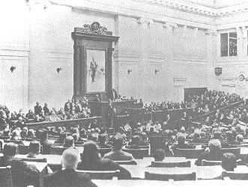
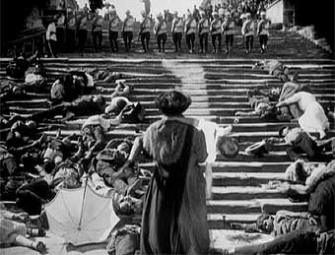
O Tsar vai responder a este movemento revolucionario co Manifesto de Outubro:
Promesa de instaurar as liberdades civís, ampliar a lei electoral,
convocar unha Asemblea con carácter lexislativo (pero non constituínte), chamada Duma.
A este manifesto apuntarase a burguesía e clase media rusa, temerosa da revolución popular.
A revolución popular esmorecerá pola falta de organización e dirección única e pola represión levada adiante contra campesiños e obreiros (violencia e detención do soviet de Petrogrado, presidido por Trotsky, Semana sanguenta en Moscú, decembro de 1905).
Duma

Slide 17
VALORACIÓN DA REVOLUCIÓN DE 1905:
TÍMIDA REFORMA POLÍTICA | APARICIÓN DOS SOVIETS | AFASTAMENTO DE BOLXEVIQUES E MENXEVIQUES
Participación da burguesía no sistema. Aparte dos Outubristas que se conforman coa leve reforma do Tsar, neste grupo incluírase aqueles que quererán unha reforma maior como os Kadetes ( que reivindican a formación dunha Asemblea Constitucional) | SOVIETS: Consellos de deputados obreiros, elixidos nas principais cidades rusas. Inicialmente pretendían unificar as accións de folga dos traballadores nas cidades rusas, pero vanse convertir en Asembleas con facultades lexislativas en San Petersburgo (presídeo Trotsky) O Soviet proclamará a liberdade de prensa, asociación, xornada de 8 horas. Estas medidas son rexeitadas polo goberno. A experiencia dos soviets repítese en 1917. | Ante o desengano polo papel da burguesía en 1905 (que asume o Manifesto de Outubro) os bolxeviques acentúan a súa oposición ó Tsarismo (negaranse a colaborar coa Duma) e defenderán a idea da construción do socialismo en Rusia coa alianza entre o proletariado e o campesiñado. 1914. Bolxeviques oporanse á guerra (menxeviques non). 1917. Unha parte dos menxeviques liderados por Trotsky colaboran con Lenin contra o goberno provisional de Kerenski.

Slide 18
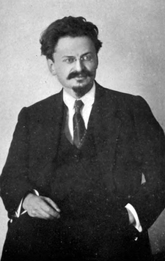
Na obra, Resultados e perspectivas, Trotsky considera que a revolución de 1905 amosara a posibilidade do triunfo da revolución en Rusia.
O rápido e serodio desenvolvemento industrial liderado polo Estado e o Capital estranxeiro, e ó carecer Rusia dunha burguesía autóctona capaz de liderar unha revolución burguesa como a francesa, fai posible que un crecente proletariado poida facer triunfar a súa.
Neste paso, o proletariado debería contar necesariamente co campesiñado nun primeiro momento. Unión temporal, pois para Trotsky, o campesiñado era contrarrevolucionario e non aceptaría a colectivización da terra.
A consolidación da revolución só sería posible se viñera acompañada de revolucións en Europa Occidental, pois seguramente as potencias capitalistas atacarían ó Estado obreiro.
Os acontecementos de 1917 daríanlle gran parte da razón.
León Trotsky

Slide 19
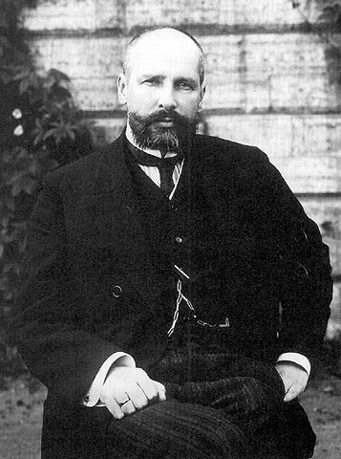
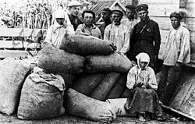
RUSIA. 1906-1914.
Entre 1906 e 1914 desenvolveranse varias Dumas (Asembleas lexislativas) que levaron a cabo tímidas reformas, como as de Stolypin, asasinado en 1911.
As políticas de Stolypin supuxeron o desvencellamento dos campesiños do MIR, ó quedar suprimido, e a liberalización da terra que provocou a expansión dos Kulaks, campesiños propietarios acomodados.
Estas reformas non solucionaron o problema dunha maioría de campesiños que seguen a reclamar a propiedade das terras.
Stolypin

Slide 20
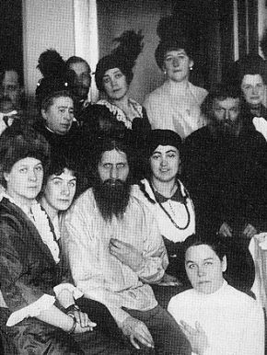
Desde o punto de vista político, entre 1911 e 1916 o Tsar rodearase dunha importante “Camarilla” no seu palacio, entre eles destaca Rasputin, que contribuirá ó desprestixio do Tsar entre a poboación.
O feito de acertar co tratamento do tsarevich, que padecía de hemofilia, deulle ante a familia do tsar, sobre todo ante a tsarina, de orixe alemá, unha gran ascendencia, que provocou o rexeitamento dunha grande parte da nobreza rusa.
Rasputin acabará sendo asasinado en 1916 por 2 representantes da alta nobreza rusa.

Slide 21
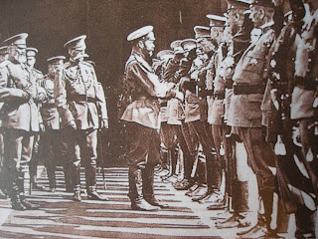
A PRIMEIRA GUERRA MUNDIAL. 1914-1917.
O 29 de Xullo de 1914 o Tsar, Nicolás II, decreta a mobilización do exército ruso para defender a Serbia (segundo Lenin: ” O seu máis fermoso regalo á Revolución”, xa que o país non estaba en condicións de afrontar un conflicto como a 1ª Guerra Mundial).

Slide 22
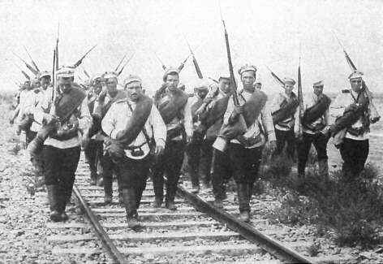
Aínda que nun principio contou cun certo consenso social (a maioría apoiarán a guerra, agás os bolxeviques), co transcurso da guerra quedarán de manifesto as carencias de Rusia:
- Penurias do exército (sen municións, fusís, artillería, sen material moderno)
- Penuria económica: atrancos á industria (diminución da man de obra, carencia de enerxía e materias primas...) atrancos nas comunicacións, redución da produción agrícola (menos territorios, menos man de obra).

Slide 23
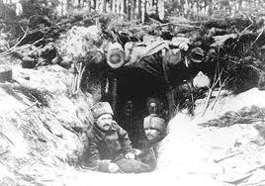
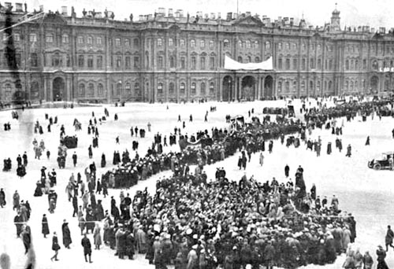
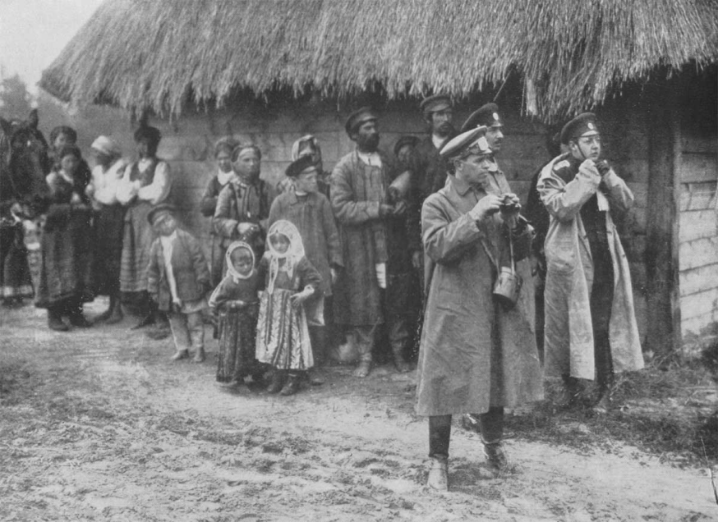
Esta situación agravouse , polo illamento que padecerá Rusia (bloqueada nos Estreitos polos turcos e no Mar Báltico, polos alemáns) e polas penosas condicións da poboación civil e dos soldados -Inflación, paro, fame- así como polas derrotas militares, no inverno de 1916-1917.

Slide 24
- A REVOLUCIÓN DE FEBREIRO DE 1917.
A guerra amosaba a
INCOMPETENCIA DA AUTOCRACIA TSARISTA:
INCAPACIDADE MILITAR | INCAPACIDADE DE SATISFACER A NECESIDADE DO POBO | INCAPACIDADE POLÍTICA
-1915: Derrotas de Tanemberg e Lagos Masurianos (2 millóns de baixas) -1916: Fracaso da ofensiva en Galitzia (graves perdas) | Escaseza de alimentos Inflación Paro - Fame nas cidades | - Goberna coa súa camarilla co asesoramento de Rasputin ata o asasinato deste en Decembro de 1916. - Suspende a Duma, tentando rematar con ela
Esta incapacidade fai posible que a oposición non sexa soio protagonizada polos soldados, obreiros e campesiños, senón que a propia burguesía e clase media crea necesario un golpe de estado (especialmente desde a disolución da Duma) contra a autocracia tsarista.

Slide 25
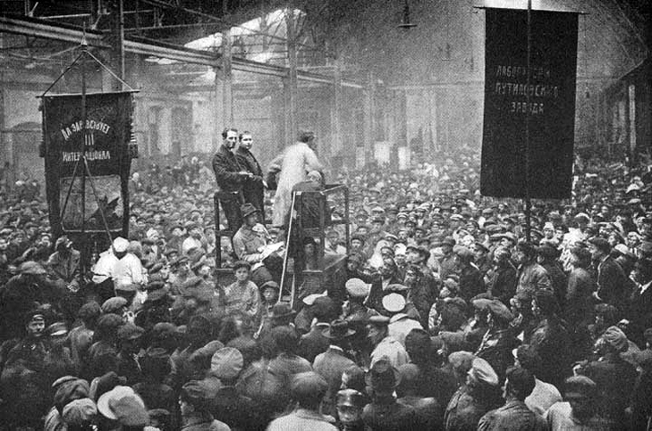
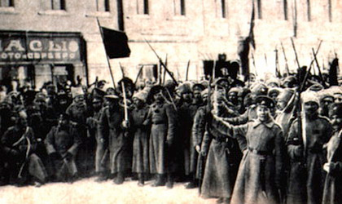
A penosa situación pola que atravesa Rusia motiva a mobilización no mes de febreiro das masas en Petrogrado.
Sucédense as folgas (Putilov), manifestacións masivas (sobre todo das mulleres baixo o eslogan “Pan e Paz”), asaltos a establecementos alimenticios.
A partir do 26 de febreiro sucédense mostras de confraternización do exército cos manifestantes (motíns dalgunhas unidades militares tralos disparos de tropas do Tsar contra os manifestantes).

Slide 26
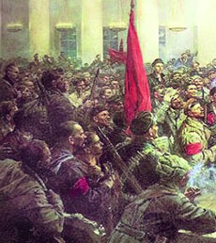
O 27 de febreiro: Varios corpos de exército pásanse ós revolucionarios de Petrogrado e fronte ó Tsar xorde un dobre poder:
- O Comité da Duma (controlado pola burguesía e clases medias)
- O Soviet de Petrogrado (formado por obreiros e soldados)
O Comité da Duma tras dialogar co soviet e recibir o seu apoio (No soviet tiñan maioría os menxeviques e os socialrevolucionarios: contrarios ó tsarismo e partidarios de apoiar á burguesía cara a unha sociedade democrática burguesa) confórmase como goberno provisional o 14 de Marzo e pide a abdicación do Tsar Nicolás II.

Slide 27
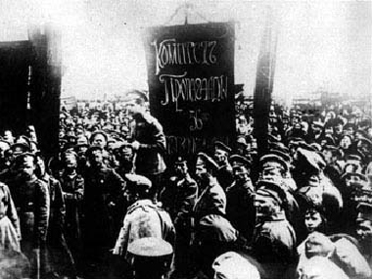
O Tsar, ó non poder sofocar militarmente a revolta (as unidades do exército de Petrogrado póñense ó lado da Revolución; e os xenerais na fronte non garantían a lealdade dos soldados) vese obrigado a abdicar no seu irmán Miguel, que rexeita o poder. O 17 de Marzo Rusia convertíase nunha República.

Slide 28
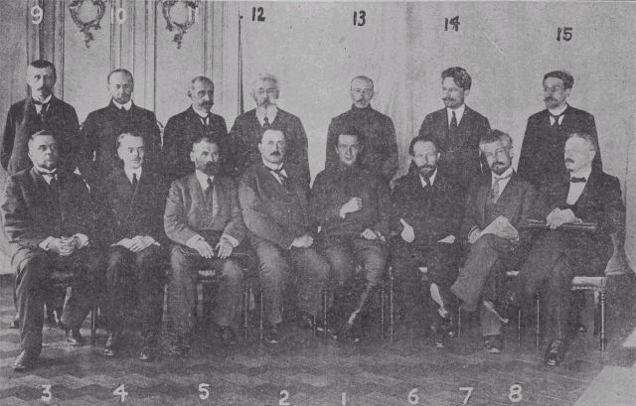
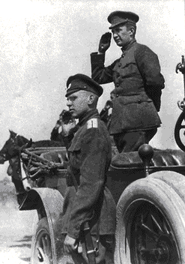
DE FEBREIRO A OUTUBRO. 1917. O DOBRE PODER:
De febreiro a Outubro van convivir 2 poderes:
1-O GOBERNO PROVISIONAL
Formado por liberais, Kadetes e a inclusión de Kerenski (un social revolucionario dos soviet). Vai contar co recoñecemento do Alto Mando do exército e das Potencias europeas aliadas (Gran Bretaña, Francia...) polo seu compromiso de continuar a guerra contra Alemaña e o Imperio Austro-Húngaro.
Goberno provisional de Kerenski. Á dereita, presidindo
un desfile.

Slide 29
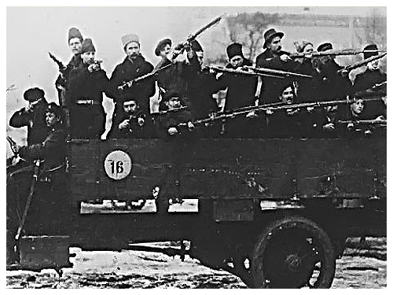
2-OS SOVIETS.
Consello de obreiros ós que se unirán tamén soldados e campesiños, creáronse en Rusia ó redor de 600. Desde o soviet mandábanse as consignas de actuación de obreiros, soldados e campesiños. Forman parte:
- Os menxeviques, socialrevolucionarios (son a maioría e son partidarios de apoiar ó goberno provisional)
- Os bolxeviques (negan o seu apoio).
Os soviets apoiábanse militarmente na garda vermella, que naceu con obreiros e soldados armados coa intención de controlar a capital (San Petersburgo).

Slide 30
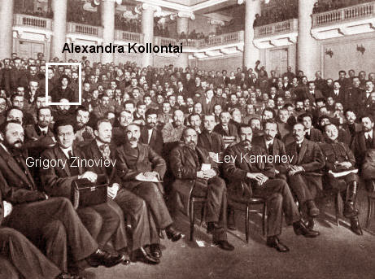
Para coordinar a tódolos soviets de Rusia convocan o Congreso Panruso de deputados campesiños e deputados obreiros e soldados, tamén con maioría menxevique e de socialrevolucionarios.

Slide 31
- O FRACASO DO GOBERNO PROVISIONAL.
Mailo apoio que o goberno vai recibir dos menxeviques e socialrevolucionarios (en maio noméanse 6 ministros socialistas) o goberno provisional non resolve ningún dos problemas e reivindicacións que reclama o pobo ruso:
REFORMA AGRARIA | REFORMAS LABORAIS | REFORMAS POLÍTICAS | PAZ
Acceso á terra dos campesiños | Mellora das condicións de traballo: - xornada de8 horas dereito folga seguros sociais | Asemblea Constitucional | - Fracaso da ofensiva en Galitzia Problemas económicos: Deterioro da disciplina militar

Slide 32
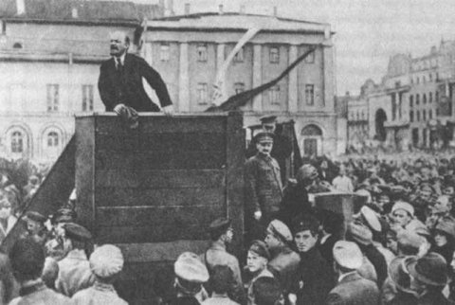
Lenin chega a Rusia o 3 de abril, desde Suiza, coa colaboración dos alemáns, que lle facilitan a viaxe en tren pois pretenden que triunfen os bolxeviques e rematen coa guerra en Rusia. Nada máis chegar, propón as súas famosas TESES DE ABRIL:
- A primeira fase da revolución xa está rematada e agora é necesario unha segunda revolución protagonizada por obreiros e campesiños
- “Todo o poder para os soviets”. Polo tanto hai que acabar co goberno provisional
- . Rexeitamento da Guerra
. Nacionalización da Terra
. Nacionalización da Banca
. Control obreiro sobre a producción e a distribución.
- Necesidade de organizar unha nova internacional : A III Internacional.

Slide 33
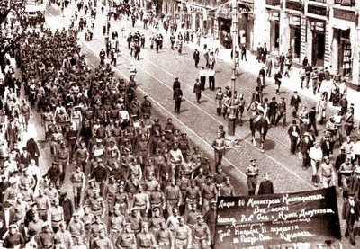
O Goberno provisional contará pois coa oposición dos Bolxeviques:
Intentona revolucionaria do mes de Xullo. Fracasa e os bolxeviques son perseguidos (Lenin fuxe a Finlandia e outros dirixentes son detidos).
Manifestación bolxevique. Xuño de 1917.

Slide 34
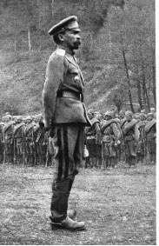
En Agosto:
Intento de golpe de Estado do xeneral Kornilov, co obxecto de restaurar o orde no exército e no país. Ante este intento o goberno provisional ten que pedir a axuda da garda vermella para a defensa de Petrogrado.
Como consecuencia da mobilización da garda vermella, os bolxeviques recobran a súa influencia militar e política (desbancando desde setembro nos soviets a menxeviques e socialrevolucionarios - pola inoperancia do goberno provisional - ).

Slide 35
A REVOLUCIÓN DE OUTUBRO. 1917. A INSURRECCIÓN BOLXEVIQUE.
O protagonismo dos bolxeviques crecera ó longo de 1917 grazas a varios factores:
O DESPRESTIXIO DO GOBERNO PROVISIONAL | A FIGURA DE LENIN | SINTONÍA COAS REIVINDICACIÓNS DO POBO
POUCO A POUCO SUPORÁ O TRIUNFO DAS TESES BOLXEVIQUES NOS SOVIETS DESPRAZANDO A MENXEVIQUES E SOCIALREVOLUCIONARIOS QUE APOIABAN Ó GOBERNO | VOLVE DE SUIZA O 3 DE ABRIL UNIFICA Ó PARTIDO E IMPÓN OS SEUS CRITERIOS,EXPOSTOS NAS SÚAS “TESES DE ABRIL” | - PAZ - TERRA O CONTROL DAS FÁBRICAS - O DEREITO DE AUTODETERMINACIÓN PARA AS NACIONALIDADES

Slide 36
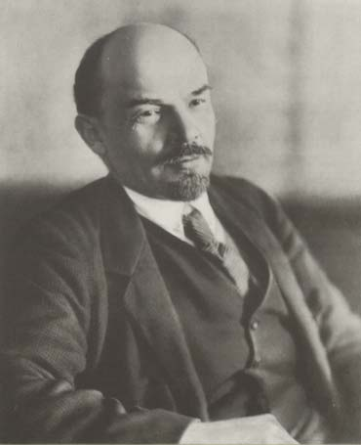
O personaxe máis significativo da Revolución rusa vai ser Lenin, o dirixente bolxevique máis representativo.
O seu pensamento, dunha gran orixinalidade, supón unha evolución do pensamento marxista(O Leninismo).
Na súa obra ¿Qué facer? Explica o proceso polo que o proletariado tomará o Estado:
Cómpre a formación dun partido de elite, de profesionais da revolución, unha organización clandestina, de membros electos, inspirados polo secreto absoluto, a obediencia cega ós dirixentes, que actúan con disciplina férrea (centralismo democrático), que encabezan a loita do proletariado e organizan a revolución por tódolos medios posibles.

Slide 37
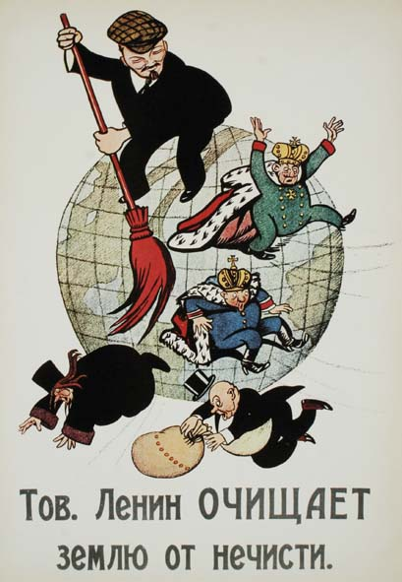
En Estado e Revolución (fronte á imprecisión de Marx sobre o paso á sociedade sen clases) explica a necesidade despois da revolución do reforzamento do Estado co fin de acabar co Capitalismo.
Esta etapa de Dictadura do Proletariado caracterízase por ser un poder alternativo e dictatorial onde non haberá liberdade (Liberdade ¿Para que?).
O poder será exercido pola clase obreira trala revolución sobre a burguesía e os terratenentes e terá como base os soviets, consellos de obreiros.
Este poder será provisional antes do éxito do socialismo (Lenin non chegará a establecer un tempo determinado para esta transformación).

Slide 38
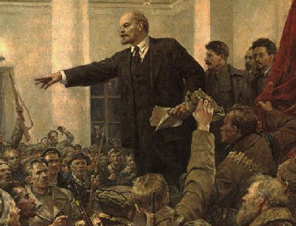
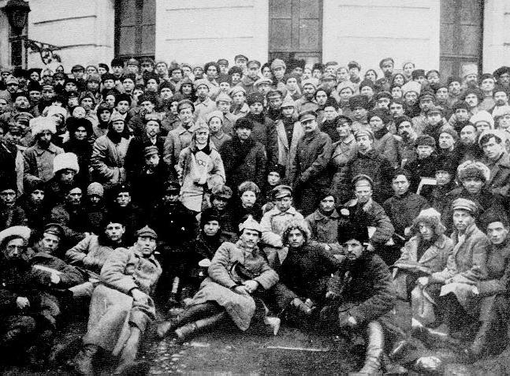
Na súa obra Imperialismo, fase superior do capitalismo, desenvolve a súa tese do elo máis débil.
Rusia, dado o seu atraso capitalista e a falla dun gran imperio colonial, mantiña ó seu proletariado nunhas condicións peores que os traballadores das grandes potencias quen grazas ó desenvolvemento industrial e colonial disfrutaban dunhas condicións salariais mellores.
Isto favorecía, en contra dos postulados de Marx, que a revolución se poidese dar nestes países menos desenvolvidos. Iso si, Lenin afirmaba que para que triunfase e se consolidase en Rusia a revolución, esta debería espallarse noutros países capitalistas máis desenvolvidos.
O triunfo da revolución esixía que, aínda que se iniciase nos países onde as condicións dos traballadores foran peores, a revolución fora de ámbito mundial.

Slide 39
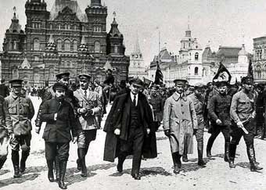
A REVOLUCIÓN BOLXEVIQUE: A TOMA DO PODER
Lenin planteará a insurrección armada en Outubro cando considera a situación madura (fracaso militar do goberno provisional, fracaso político, aumento da influencia bolxevique nos soviets...). Un día despois da súa chegada de Finlandia (9 de outubro), Lenin convence ó Comité bolxevique que é a hora de tomar o poder.

Slide 40
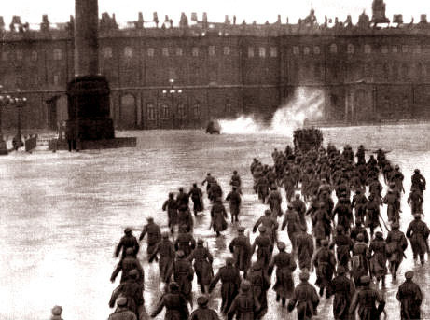
Acórdase a preparación da insurrección armada para o mesmo día en que se celebra a reunión do II Congreso Panruso dos Soviets, o 25 de outubro. Trala toma do Pazo de Inverno, constituirase en Rusia o 1º sistema político comunista.

Slide 41
Unha vez tomado o poder, o novo goberno, que se chamará Consello de Comisarios do Pobo, adoptará 2 decretos:
DECRETO SOBRE A TERRA | DECRETO SOBRE A PAZ
Abolición da gran propiedade sen indemnización ningunha. Dereito de usufruto da terra. Prohibición de compra-venda, de aluguer da terra e de emprego de man de obra asalariada. | Piden ás potencias belixerantes unha paz xusta, democrática, inmediata, sen anexións nin indemnizacións.
Co decreto sobre a terra tentan contentar ós campesiños, dándolle o libre acceso á terra.
O decreto sobre a paz é o antecedente da paz de Brest-Litovsk, de Marzo de 1918.

Slide 42
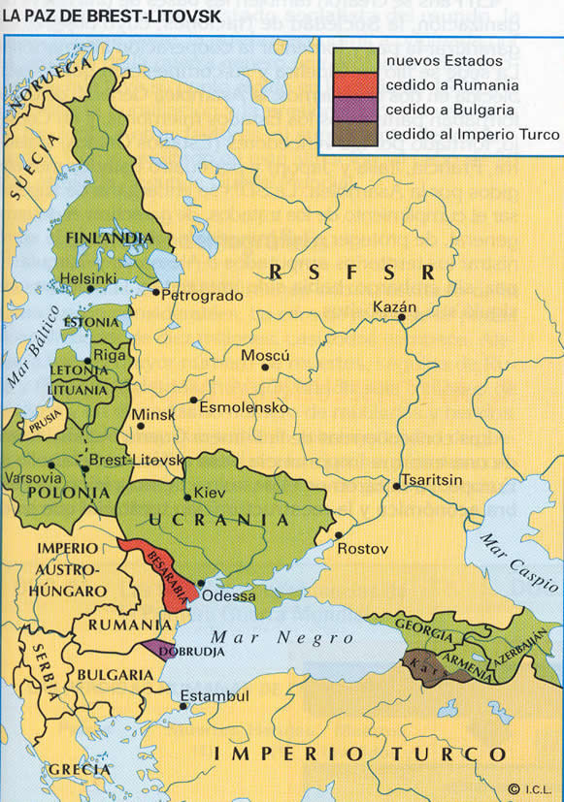
PAZ DE BREST-LITOVSK, Marzo de 1918.
Foi unha paz perxudicial para a URSS debido ás divisións internas e ás presións alemás (que non so amenazaron con continuar a guerra, senón que iniciaron un avance no territorio ruso).
O tratado supuxo a perda de importantes territorios:
- Polonia
- Bielorrusia
- Lituania
- Letonia
- Estonia.
Cedía vastos territorios a Finlandia, Turquía e Romanía.

Slide 43
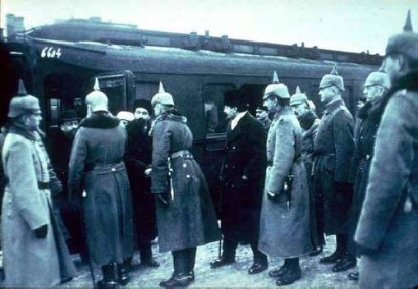
Ademais das perdas territoriais e das riquezas industriais, agrícolas e de poboación, a paz de Brest-Litovsk supuxo:
- O illamento internacional da URSS;
- Servirá como pretexto para a intervención militar estranxeira e o seu apoio ós brancos na guerra civil que se iniciará na URSS
- Discusións internas dentro do partido (Bujarin-Trostski-Lenin)

Slide 44
OUTRAS MEDIDAS DO CONSELLO DE COMISARIOS DO POBO
ELECCIÓN DUNHA ASEMBL. CONSTITUÍNTE | Elaborará a 1ª constitución socialista en 1918.
DECRETO SOBRE O CONTROL DAS FÁBRICAS | As fábricas son dirixidas por comités de obreiros.
DECLARACIÓN DOS DEREITOS DO POBO TRABALLADOR E EXPLOTADO | Establecíanse as características do novo réxime: República dos soviets de obreiros, soldados e campesiños. Imponse o sufraxio universal aos traballadores, soldados e mariñeiros, pero excluíndo ó clero, terratenentes, antigos policías ... e cun sistema indirecto que favorecía ó proletariado( 1 deputado por cada 25.000 electores) fronte ó campesiñado (1 deputado por cada 125.000 electores).
ÓRGANOS DE GOBERNO | O CONGRESO DOS SOVIETS DE TODA RUSIA . Órgano Supremo COMITÉ EXECUTIVO CENTRAL
PRINCIPIO DE AUTODETERMINACIÓN | Federación de Repúblicas Nacionais Soviéticas, que en 1922 dará lugar á URSS ( UNIÓN DE REPÚBLICAS SOCIALISTAS SOVIÉTICAS)

Slide 45
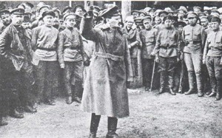
A GUERRA CIVIL E O COMUNISMO DE GUERRA. 1918-1921:
Trala paz de Brest- Litovsk, 7 millóns de soldados foron desmobilizados. Moitos deles ante a falla de espectativas, empezaron a engrosar as bandas de salteadores que con anterioridade formaran os desertores. Desta maneira vanse aproveitar os xenerais do exército antirrevolucionario ou “brancos”, que se enfrontan ós revolucionarios bolxeviques, do exército vermello que pasará a ser dirixido por Trotsky.

Slide 46
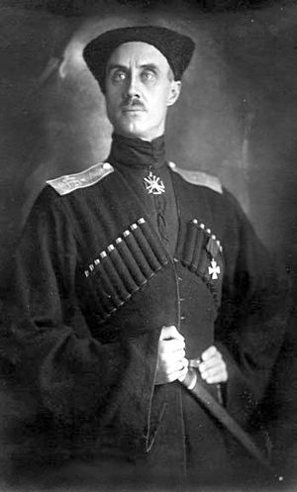
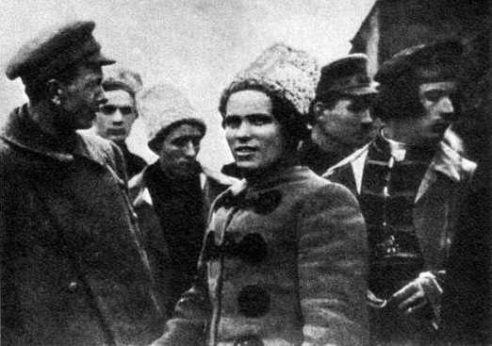
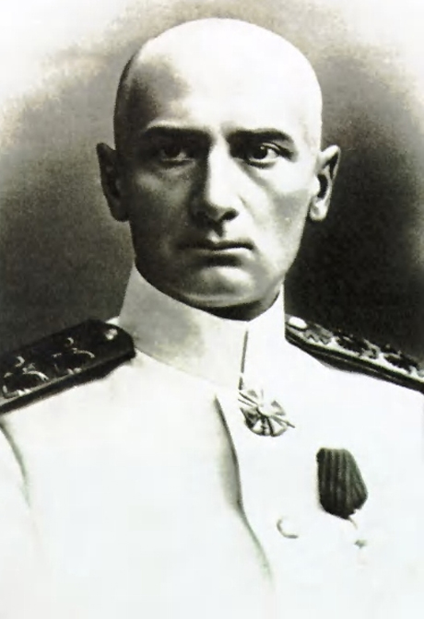
Os xenerais brancos, xeralmente defensores do Tsarismo e antibolxeviques non van constituír unha forza unitaria fronte ó exército vermello. Van controlar as zonas periféricas de Rusia (Polonia e Bielorrusia, Ucraína, Crimea, as estepas do Don e do Volga e máis Siberia). Os brancos van contar coa axuda estranxeira (Francia, Xapón, Gran Bretaña) por varias razóns:
- Impedir que os alemáns concentren tódalas súas tropas na fronte occidental.
- Poder cobrar as débedas contraídas pola Rusia do Tsar (os bolxeviques confirmaron a súa intención de non facerse cargo das débedas anteriores).
- Poder conservar o mercado ruso para os seus productos industriais.
- Sobre todo, impedir o “contaxio revolucionario”noutros países europeos.
Néstor Majno. Líder do exército
Negro, anarquista.
Xeneral Wrangel.
Xeneral Kolchak

Slide 47
Ante a guerra civil o Consello Económico Supremo ideou unha política económica durísima,
chamada Comunismo de Guerra co obxectivo de alimentar as cidades e subministrar ó
exército vermello de armas e alimentos.
Desde o mes de abril de 1918 implántase :
- prohibición de calquera transación de empresas comerciais e industriais
- prohibición de transmisión de bens por herdanza
- remátase coa propiedade privada
e 4 grandes medidas
- nacionalización dos medios de produción (agás a terra)
- nacionalización do comercio
- planificación centralizada da economía
- supresión da economía monetaria
ABASTECEMENTO | AGRICULTURA | INDUSTRIA | COMERCIO
Piquetes de subministros: van polas zonas rurais requisando e collendo á forza a producción agraria | - Entrega obrigatoria de excedentes, a prezos reducidos - Prohíbese o comercio de cereais - Koljovs e sovjos | - Nacionalización de empresas - Disciplina laboral. xornada de 10-11h Non abandono do posto de traballo - Traballo gratuíto: “sábados comunistas” | -Non existe o comercio exterior -Comercio interior: nacionalización -Exténdese o racionamento

Slide 48
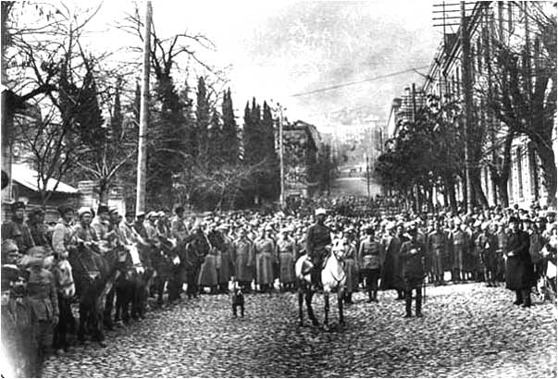
O resultado do comunismo de guerra foi catastrófico para a economía soviética, aínda que se conseguiu satisfacer as necesidades mínimas da poboación e do exército vermello, o inverno de 1920-21 é especialmente cru. Aínda que os bolxeviques gañan a guerra civil por:
A retirada das tropas aliadas | Falta de coordinación dos exércitos brancos | O apoio da poboación | A organización do exército vermello por Trotski

Slide 49
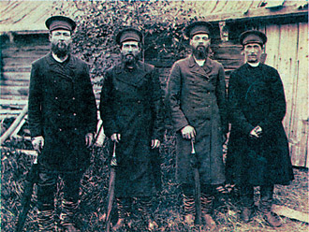
A NEP. 1921 :
Lenin levará adiante unha nova política económica. A NEP
A Nova Política Económica vai dirixida a corrixir os malos resultados da economía de guerra. Segundo Lenin a NEP era unha “corrección necesaria do comunismo”, dado o atraso da economía rusa e do peso significativo do campesiñado ruso, permitindo de novo unha economía de mercado e facendo fincapé na economía agraria.
Coa NEP preténdese liberar ós campesiños das cargas anteriores (requisas de cereais...) e estimular a producción agrícola (permitindo a súa venda no mercado).
Imaxe de Kulaks.
Antes da revolución.

Slide 50
Ó mesmo tempo que se incentiva a producción agraria, trátase de estimular a produción industrial de bens de consumo (para vender principalmente no campo) e permitir así o renacemento do comercio privado (entre o campo e a cidade).
AGRICULTURA | INDUSTRIA | COMERCIO
- Abolir as entregas obrigatorias e impoñer: - Imposto en especie - Permitir a venda de excedentes - Dereito a arrendar a terra - Dereito a empregar traballo asalariado | - Non nacionalización das empresas de – de 20 traballadores - Arrendamento de certas empresas - Introdución da contabilidade comercial para obter beneficios | - Permítese o libre comercio entre produtos do campo e da cidade.
Lenin xustificara o abandono do comunismo de guerra e o paso á NEP como unha necesidade dado o desabastecemento de alimentos das cidades e as condicións de vida moi duras polas que atravesaba o pobo ruso, aínda que recoñecía que era un paso atrás no camiño ó socialismo.

Slide 51
CONSECUENCIAS DA NEP
AGRICULTURA | INDUSTRIA | COMERCIO
Incremento da produción agraria (gran colleita 1922) Enriquecemento dos Kulaks: campesiños ricos que explotan as mellores terras e producen para o mercado | Menor incidencia - Benefícianse as industrias rurais e artesanais que abastecen o mercado rural | Reiníciase e increméntanse os intercambios comerciais - Aparecen os “homes da NEP”, empresarios comerciais que extenden a súa influencia económica por toda Rusia.
Aínda que a NEP estimulou o crecemento da producción agraria e industrial e mellorou as relacións comerciais, nembargante supuxo a desconfianza dos pequenos campesiños frente ós Kulaks e un sentimento da poboación contra os “homes da NEP”, así como o malestar dos traballadores polo incremento do paro que supuxo a crise de 1923. , ”crise das tesouras” , crise causada polo incremento do prezo dos productos industriais, moi por riba dos agrícolas, o que supuxo inflación, retraso no pago dos salarios e paro.

Slide 52
En 1924, Lenin morre despois dunha longa enfermidade en Gorki.
Ó final da súa vida, non tiña moi clara a súa sucesión, e vía na rivalidade entre
Stalin e Trotsky un perigo para o Partido:
“ Ó meu modo de ver supón máis da metade de perigo de escisión”
Non tiña unha boa opinión de ningún deles.
De Trotsky :
“ Persoalmente quizás sexa o home máis capaz do Comité Central…pero está demasiado ensoberbecido e demasiado atraído polo aspecto puramente administrativo dos asuntos.
De Stalin:
“ O camarada Stalin, unha vez chegado á Secretaría Xeral, concentrou nas súas mans un poder inmenso e non estou seguro de que sempre sexa utilizado coa suficiente prudencia” “ Este cociñeiro só prepara platos cargados de pementa, venenosos”.

